Slide 1
Адаптивная физкультура в работе с учащимися с ограниченными возможностями здоровья учитель физкультуры Сендецкая Любовь Викторовна

Slide 2
На сегодняшний день в нашей школе обучаются дети, имеющие различное состояние физического здоровья

Slide 3
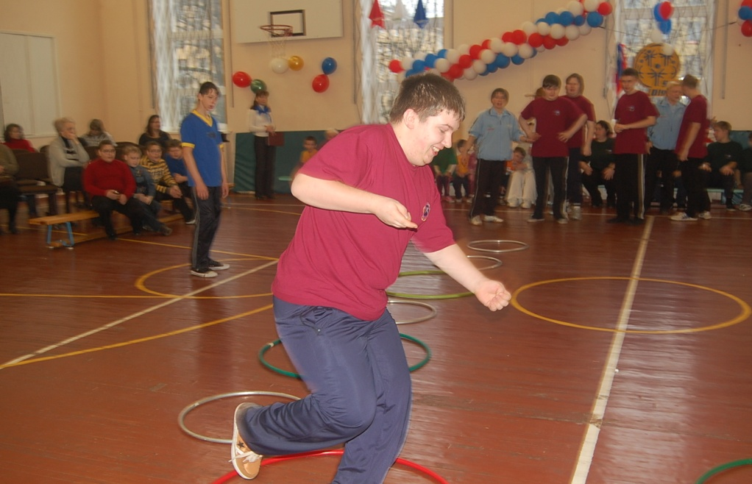
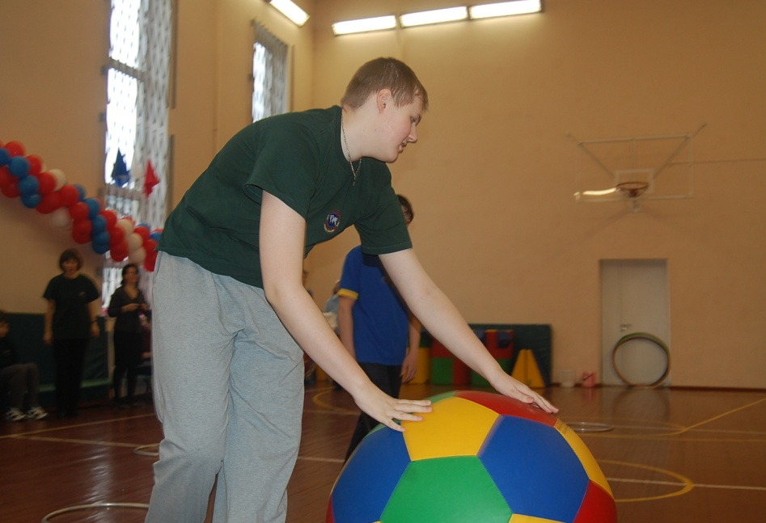
Физическая культура - важный фактор, оказывающий разностороннее влияние на укрепление организма детей

Slide 4
Наши уроки подразделяются на:
уроки образовательной направленности
уроки коррекционно-развивающей направленности
уроки оздоровительной направленности
уроки лечебной направленности
уроки, направленные на организацию досуга

Slide 5
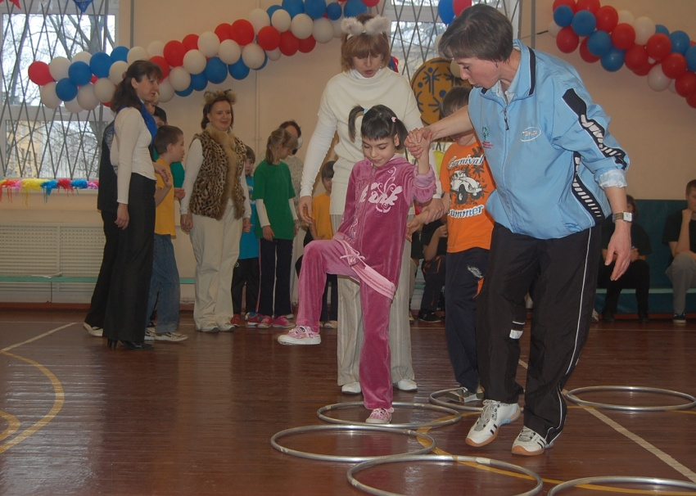
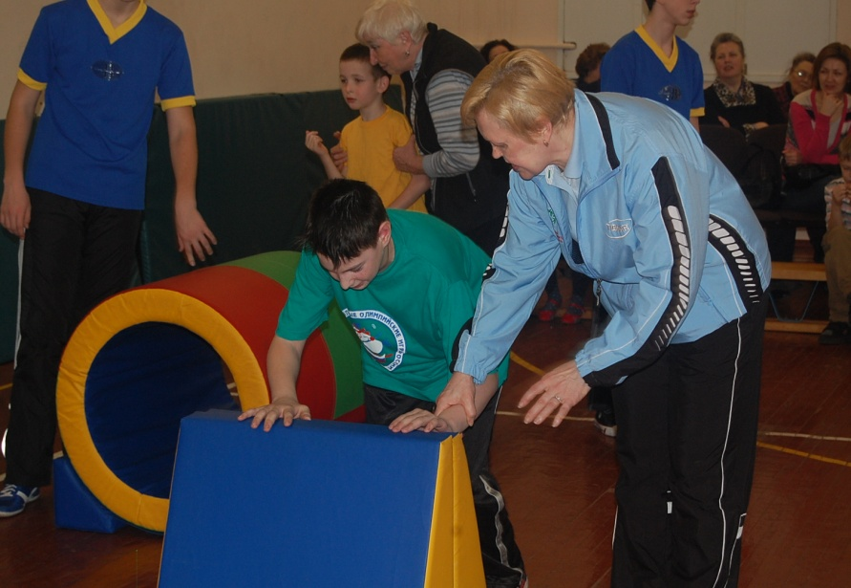
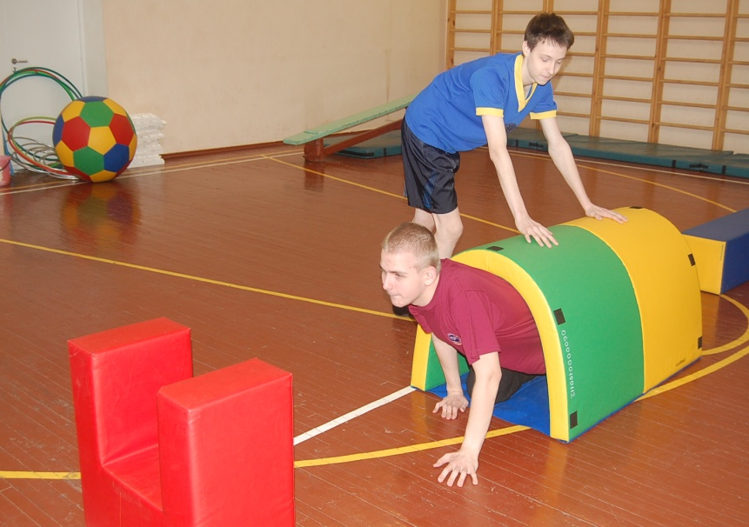
Физкультурные праздники органически вписываются в систему физического воспитания

Slide 6
СПАСИБО ЗА ВНИМАНИЕ!

